Slide 1
Энергия связи атомных ядер
Группа АСУ 1, КИП 1
19.05-22.05
Сделать конспект лекции

Slide 2
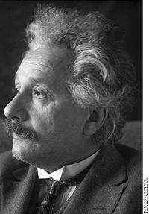
Энергия связи атомных ядер – та энергия, которая необходима для полного расщепления ядра на отдельные частицы.
Закон сохранения энергии энергия связи равна той энергии, которая выделается при образовании ядра из отдельных частиц.
Уравнение Эйнштейна между массой и энергией:
Точнейшие измерения масс ядер масса покоя ядра М_{я} всегда меньше суммы масс покоя слагающих его протонов и нейтронов:
- дефект массы.
Альберт Эйнштейн
(1879 - 1955)

Slide 3
Уменьшение массы при образовании ядра из частиц уменьшается энергия этой системы частиц на значение энергии связи :
ядро образуется из частиц;
частицы за счет действия ядерных сил на малых расстояниях устремляются с огромным ускорением друг к другу;
излучаются γ- кванты с энергией и массой .
Пример: образование 4 г гелия сопровождается выделением такой же энергии, что и сгорание 1,5 - 2 вагонов каменного угла.

Slide 4
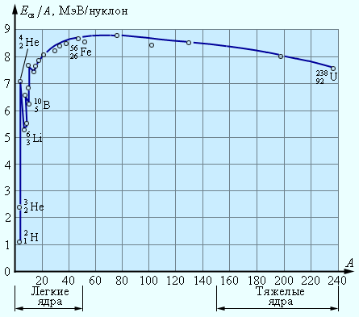
Удельная энергия связи
Удельная энергия связи – энергия связи, приходящаяся на одну ядерную частицу от массового числа А.
Максимальную энергию связи (8,6 МэВ/нуклон) имеют элементы с массовыми числами от 50 до 60.
Ядра этих элементов наиболее устойчивы.

Slide 5
Уменьшение удельной энергии связи у легких элементов объясняется поверхностными эффектами.
Ядерные силы являются короткодействующими.
Нуклоны, находящиеся на поверхности ядра, взаимодействуют с меньшим числом соседей, чем нуклоны внутри ядра.
Энергия связи нуклонов на поверхности меньше, чем у нуклонов внутри ядра.
Чем больше ядро, тем большая часть от общего числа нуклонов оказывается на поверхности энергия связи в среднем на один нуклон меньше у легких ядер.
У тяжелых ядер удельная энергия связи уменьшается за счет растущей с увеличением Z кулоновской энергии отталкивания протонов. Кулоновские силы стремятся разорвать ядро.

